Slide 1
《计算机网络》课内实验教程
第一讲:TCP/IP配置
Notes:
lecture 1: TCP/IP configure

Slide 2

网络适配器的安装
操作系统支持
  Unix,Linux,Windows,其他OS
入网方式
  电话线：需要modem
  无线：无线网卡
  其它：普通网卡
Windows下驱动程序安装
  大多数网卡都是Plug-in
  特殊的：从随卡光盘中安装驱动程序

Slide 3
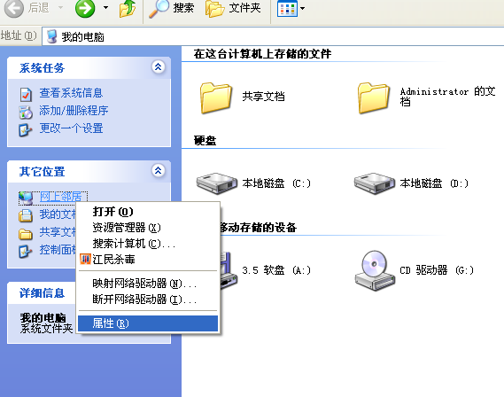
Windows IP地址配置步骤
网络邻居→鼠标右键→属性选择

Slide 4
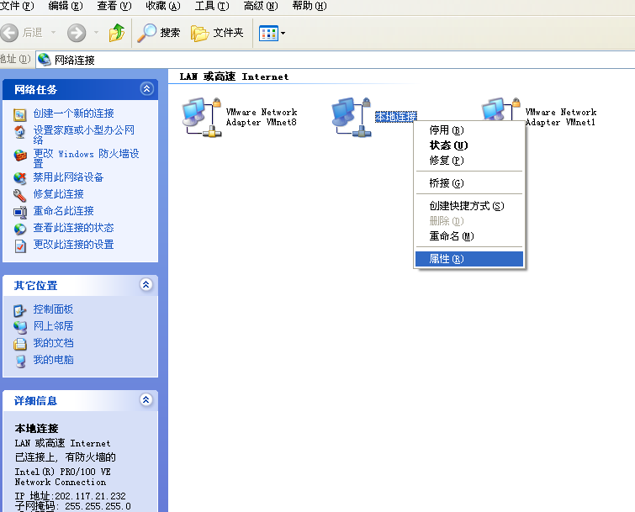
本地连接→鼠标右键→选择属性

Slide 5
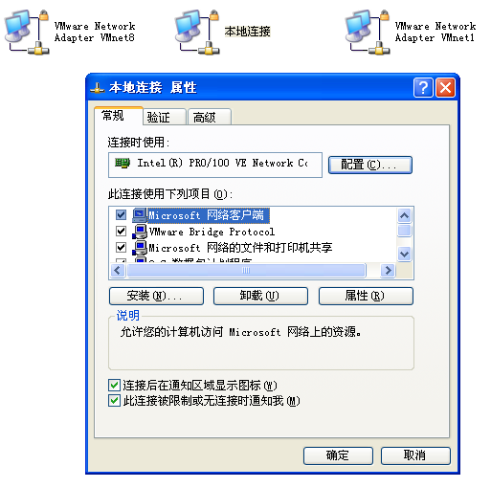

Slide 6
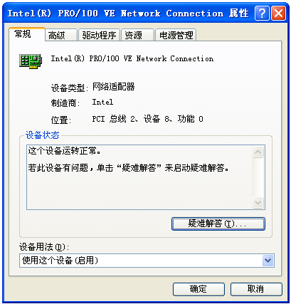
若检查网卡是否正常工作：点击“配置”

Slide 7
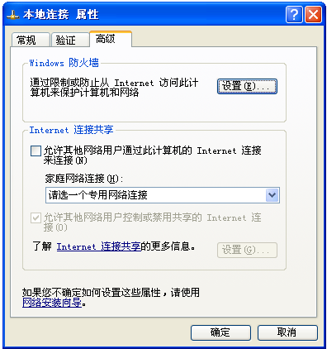
如果需要安全性配置：点击“高级选项”进行相关配置

Slide 8
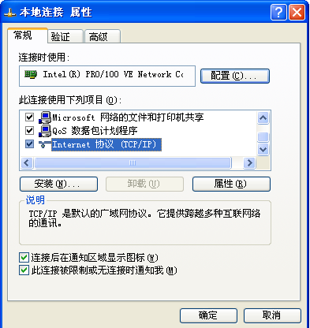
IP地址配置
在“常规属性”里，选择“Internet 协议”，双击鼠标左键

Slide 9
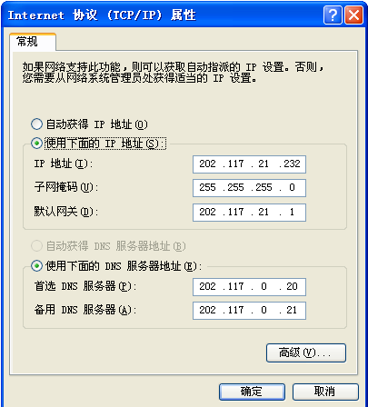
从网络管理员处，要到下列地址：
  IP
  子网掩码
  网关
  2个DNS服务器地址
  输入到相应栏里，按“确定”

Slide 10
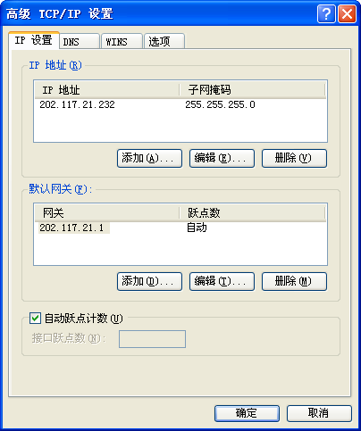
关于高级选项
通常，高级选项不需要设置，采用系统的默认参数。
单击“高级”按钮，出现如图所示的窗体
  “IP设置”项，可以对适配器设置多个IP地址或网关；
  DNS项，设置多个DNS并指定解析顺序；
  “选项”，用来过滤端口和协议，提高安全性

Slide 11
WINS
WINS（Windows Internet Name Service）
完成WINS工作站、服务器参数设置，是否启用NetBIOS设置
WINS服务器
  NetBIOS名字服务器
  登记WINS工作站计算机名、IP地址、DNS域名，供用户计算机查询
    点对点自动查询

Slide 12
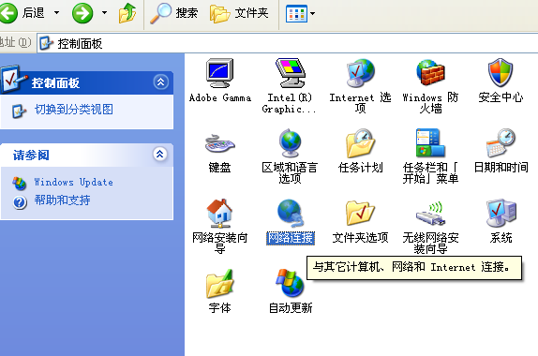
其它方法
控制面板→网络连接→本地连接

Slide 13
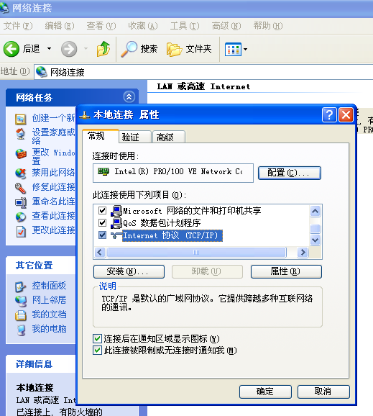
右键选择属性

Slide 14
网络命令与故障检测
操作系统提供的网络实用程序
  网络访问
  网络参数设置
  网络性能监测
  状态查看
  故障检测
常用的命令
  Ping 、netstat、ipconfig、arp、tracert、route、nbtstat、net等等

Slide 15
ping 命令
ping 是最常用的网络实用程序，确定本地主机是否与另一台设备连通
  如果ping运行正确，意味着IP层之下都正确
原理
  发送4个ICMP请求包，包大小：32字节。正常情况下，得到4个应答包。
  发送端记录每个包的发送时刻和对应的应答包接收时刻，相减得到RTT，单位是毫秒。
    可以借此感知网络的可用带宽状况

Slide 16
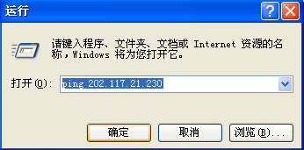
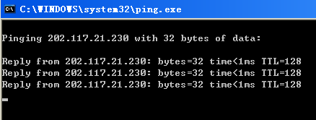
Windows 下ping命令的使用
开始→运行→命令→确定
开始→运行→cmd →命令

Slide 17
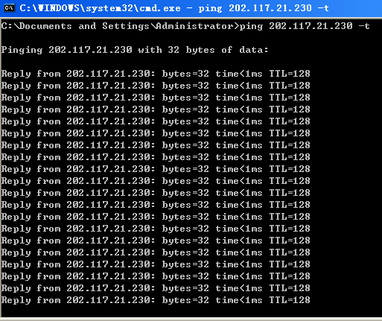

Slide 18
命令格式
ping www.sina.com.cn
ping 202.117.21.6
  显示4个包，结束
ping 202.117.21.6 -t
  连续执行，直到窗口关闭，或中断（ctrl-c）
ping 202.117.21.6 –l xx
  指定数据包的长度为xx字节，而不是缺省32字节
ping 202.117.21.6 –n xx
  指定包数
… 共计12个参数

Slide 19
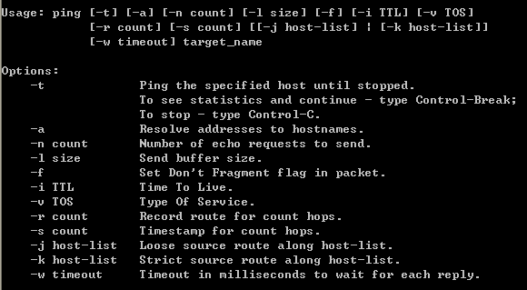

Slide 20
通过ping推算跳数
Ping 命令返回参数中有一个ttl，这是从目的节点返回的值
  目的节点返回ICMP报文时，填入一个ttl值。在返回途中，每过一个路由器，此值减1
  目的端填入的ttl，通常比返回的ttl略大，它是一个2^{n}值
  例如，返回的ttl=119，可以推知从发送端到目的节点的路由器数是9

Slide 21
用ping检测网络故障
Ping 127.0.0.1
  若不通，表明本机的TCP/IP安装或运行存在问题
Ping 本机地址
  若没有应答，断开网络，重发ping命令，若ok，表明有可能网络中另一台主机配置了相同的IP地址
Ping局域网内其它IP
  若没有应答，意味着子网掩码、网络配置或电缆连接有问题
Ping 远程主机名，例如：ping www.yahoo.com
  若不通，有可能DNS服务器地址配置或服务器本身有问题

Slide 22
netstat命令
网络统计命令，用于显示与IP、TCP、UDP和ICMP协议相关的统计数据，一般用于检测本机各端口的网络连接情况
命令格式与主要命令
  netstat 只显示本机目前已建立的连接
  netstat –e 显示以太网接口的统计数据
  netstat –r 显示本机路由表的信息
  netstat –a 显示本机所有的有效连接信息
  ………
  使用一个错误参数，系统会自动给出所有选项供查看，见下图

Slide 23
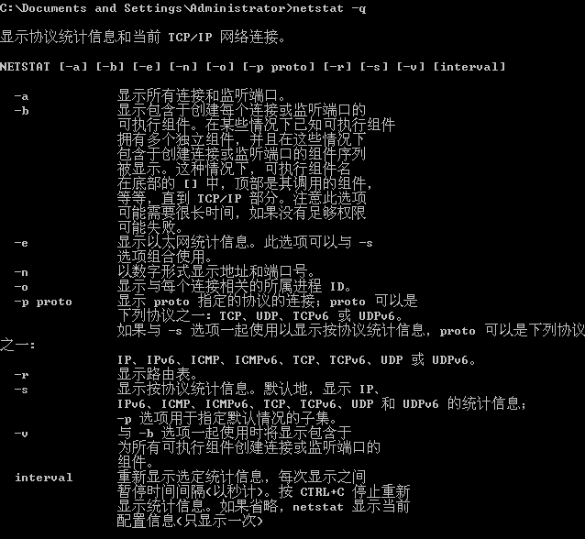

Slide 24
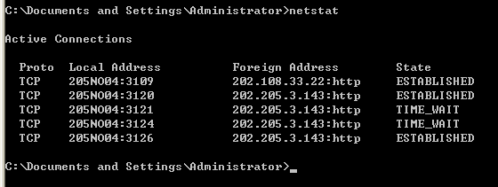
无参数的netstat

Slide 25
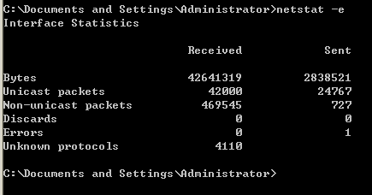
netstat -e
列出：传送数据报的总字节数、错误数、丢弃数、广播包数

Slide 26
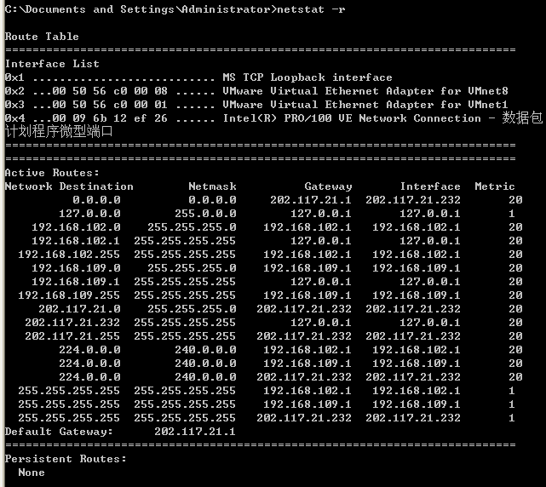
netstat -r
显示路由表的信息：接口信息、活动路由、永久路由表

Slide 27
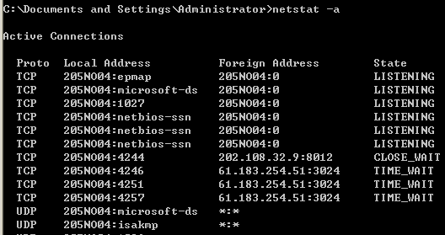
netstat -a
显示本机所有的有效连接信息以及连接建立或释放过程中的状态：
  Established,listening,time_wait,close_wait, syn_sent, last_ack

Slide 28
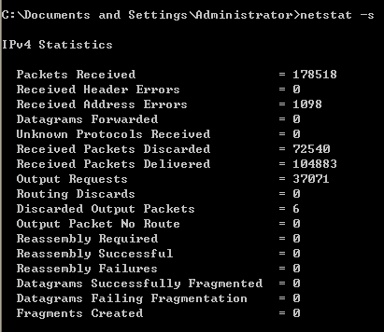
netstat -s
按照不同协议（IP,ICMP,TCP,UDP）显示统计数据。如果有错，可以查看出错的字，定位问题。

Slide 29
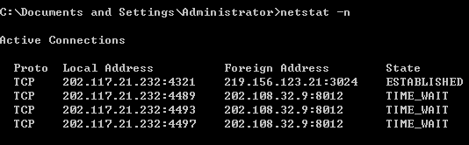
netstat -n
显示所有已建立的有效连接。借此，可以查看非法连接和端口，确定病毒和攻击。

Slide 30
ipconfig
显示当前tcp/ip协议的配置信息，以查看手工配置的协议是否正确
若你使用了动态主机配置，此命令可以看到你租用的地址是什么
命令格式
  ipconfig
  ipconfig /all
  ipconfig /release
  ipconfig /renew
  ipconfig /flushdns

Slide 31
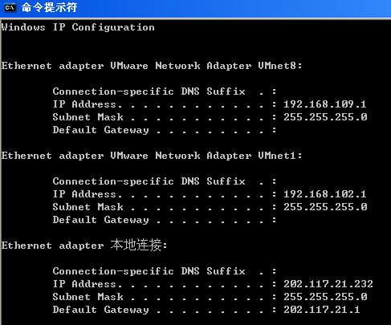
ipconfig

Slide 32
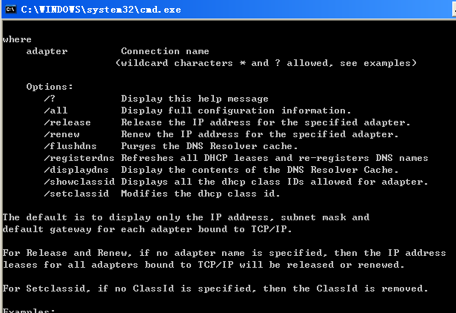
ipconfig /?

Slide 33
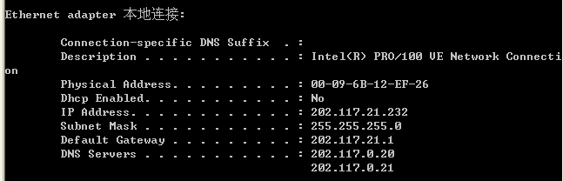
ipconfig /all
显示主机名、域名
显示网卡型号及MAC
显示ip配置信息
动态配置ip
  显示DHCP服务器地址及失效日期

Slide 34
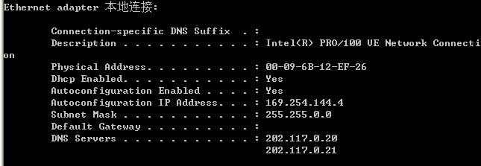
ipconfig /all 动态配置地址发现
Note :在选择动态地址配置前，
请记住你的IP、子网掩码、网关和DNS

Slide 35
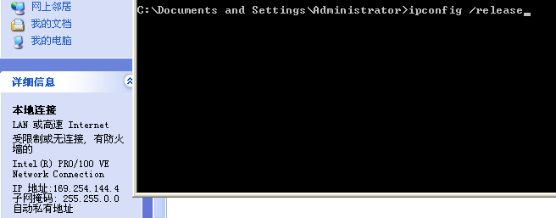
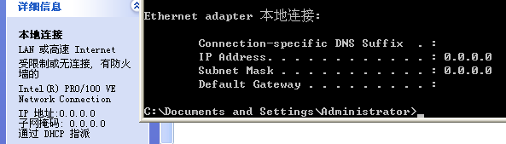
ipconfig /release or renew
附加选项，动态配置地址时起作用
  ipconfig /release: 归还IP地址
  ipconfig /renew: 重新租用一个IP地址

Slide 36
ipconfig /flushdns
清除本机DNS解析器缓存中的内容

Slide 37
arp
查看本机或另一台主机的arp 高速缓存的内容
静态配置网关或本地服务器的地址对
  Ip←→MAC
命令格式：
  arp -a/-g: 查看arp缓存中的内容
  arp -a IP: 查看本机某接口或某主机的arp缓存内容
  arp -s ip mac：手工配置一个记录
  arp -d ip:删除一个记录

Slide 38
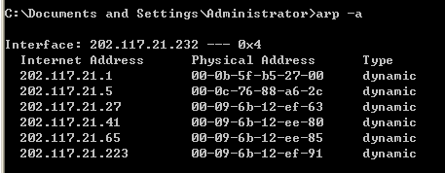
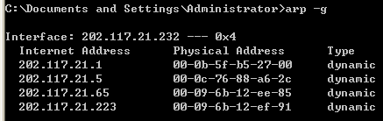
arp -a/-g

Slide 39

arp –a ip

Slide 40
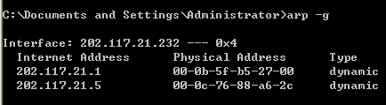
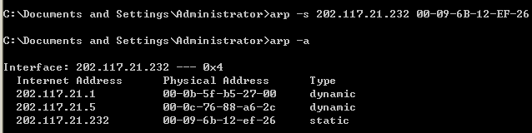
arp –s ip mac
向arp 高速缓存中手工写入一条记录
  Arp –s 202.117.21.232 00-09-6B-12-EF-26
  绑定202.117.21.232 00-09-6B-12-EF-26，可以防止别人盗用你的IP

Slide 41
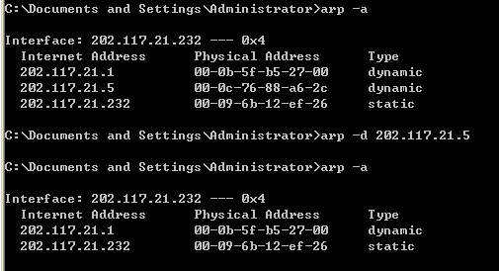
arp –d ip
手工删除一个arp记录

Slide 42
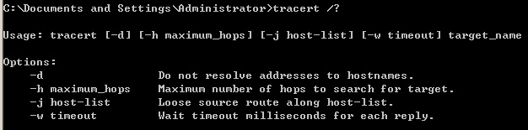
tracert
跟踪数据包经过的路径
用于定位故障位置
4个参数选项：

Slide 43
route
Route命令用来显示、添加、删除、修改路由表记录
具体命令：
  route print=netstat –r: 显示当前路由表
  route add :添加路由表项
    route add 210.14.174.18 mask 255.255.255.192 192.168.59.2 metric 5
  route delete:删除路由表项
    Route delete 210.14.174.18
  Route change:修改数据报的传输路由。不能修改目的地址
    route change 210.14.174.18 mask 255.255.255.192 192.168.59.4 metric 3

Slide 44
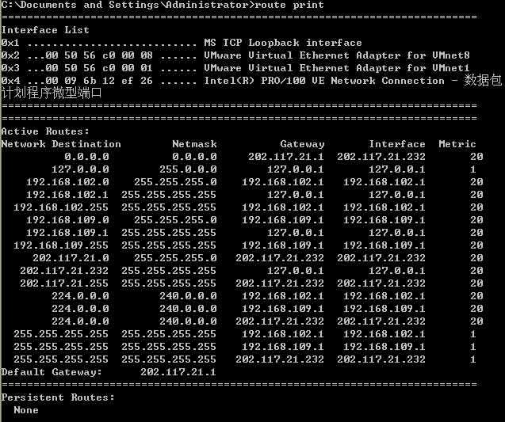
route print/netstat -r

Slide 45
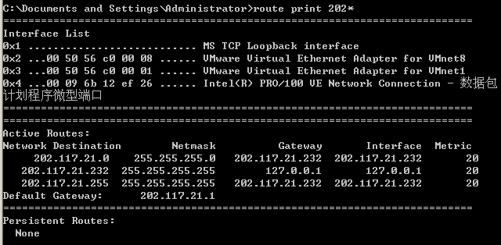
route print 202*

Slide 46
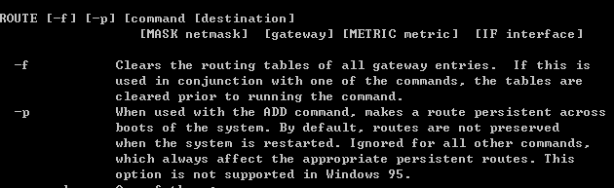
可选参数：-f ,-p

Slide 47
nbtstat
查看本地或远程计算机上的NetBIOS列表
  使用NBT时的协议统计和当前连接
常用命令：
  nbtstat -n: 显示本地的名字和服务器程序
  nbtstat -c: 显示最近通信的其他计算机信息
  nbtstat -A IP: 显示某计算机的物理地址和名字
  nbtstat -s: 显示本机连接会话清单

Slide 48
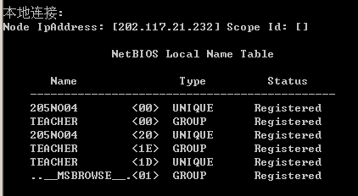
nbtstat -n

Slide 49
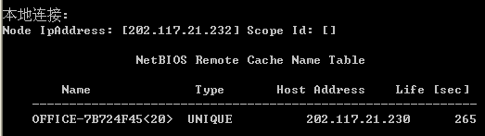
nbtstat -c

Slide 50
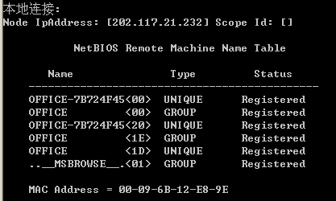
nbtstat -A IP

Slide 51
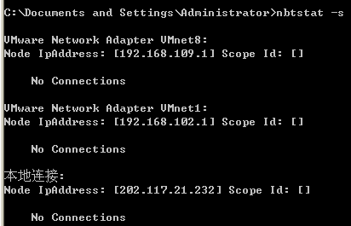
nbtstat -s

Slide 52
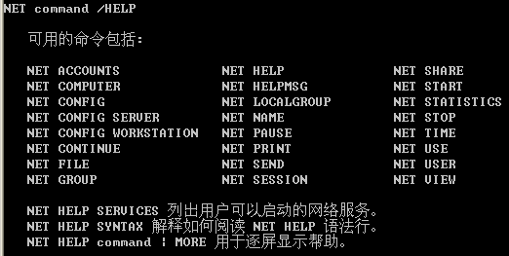
net
使用和查看计算机之间的NetBIOS连接。
net命令的参数很多：
最常用的三个参数：
net view, net use, net send

Slide 53
net view
显示域、计算机列表，或者计算机共享的资源
命令格式：
  net view:显示当前域中的计算机
  net view \\computername:显示该计算机上的共享资源
  net view /domain:显示所有的域
  Net view /domain:domain_name:显示某域中的所有计算机

Slide 54
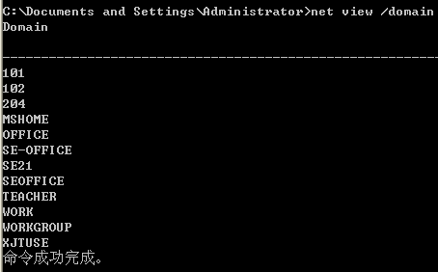

Slide 55
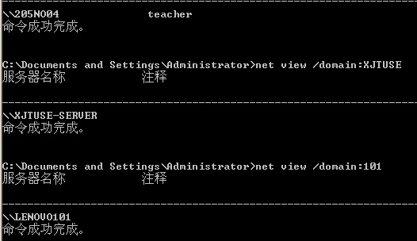

Slide 56
net use net send
net use
资源共享与取消共享命令
此命令的参数较多
网上邻居有对应的操作
net send
向计算机、用户、域发送消息
  net send /users server will shutdown in 5minutes

Slide 57
net start net stop
net start: 显示或启动服务
  net start [service name]
net stop: 停止一个服务
对应的windows操作：
  控制面板--〉管理工具--〉服务

Slide 58
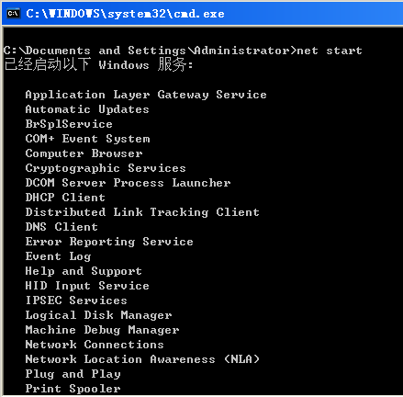

Slide 59
nslookup
命令行管理工具，用于查看和设置DNS服务器
两种运行模式：
  交互式
    键入nslookup，回车。即进入交互模式
  非交互式
    键入完整的命令
    如：nslookup www.xjtu.edu.cn

Slide 60
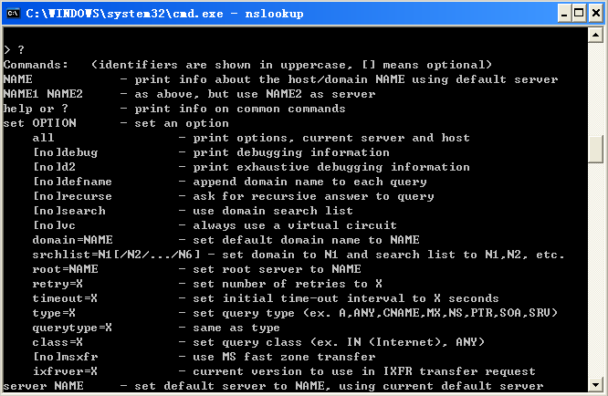
nslookup 命令参数

Slide 61
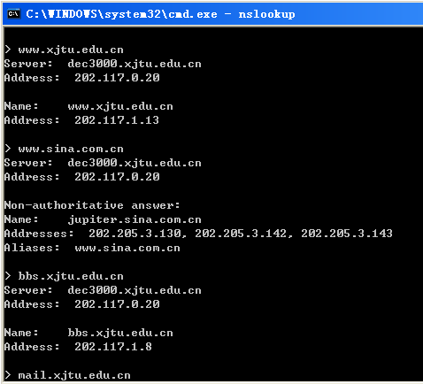
交互式nslookup 实例

Slide 62
盗用ip地址发现方法
如果你的地址被盗用，当你开机后会出现错误信息：ip 地址冲突
这一系统事件会被记录在你的log中，你可以通过事件查看器查看这一信息
  信息中含有“小偷”的MAC地址
查看方法：
  控制面板--〉管理工具--〉事件查看器--〉系统
  激活对应的错误信息，即可看到盗用者的MAC地址

Slide 63
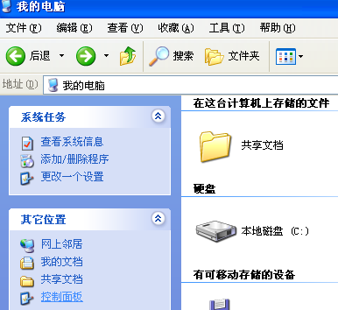

Slide 64
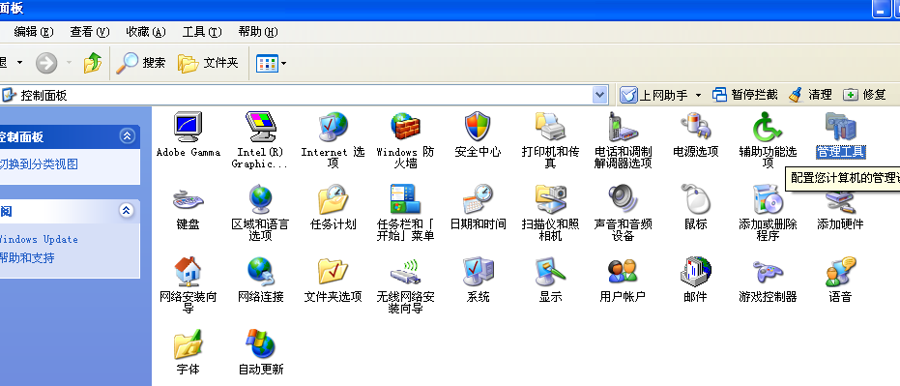

Slide 65
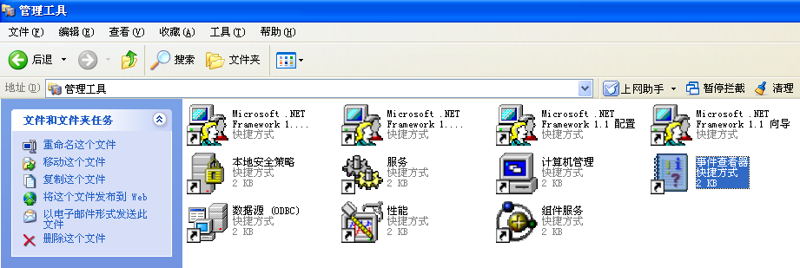

Slide 66
